Slide 1
操作系统课程总结
2016~2017（1）

Slide 2
基本概念和知识
操作系统是计算机系统中的一种系统软件。计算机的资源是指硬件资源和软件资源。从用户角度看，操作系统是控制和管理计算机资源的软件。
成熟的（基本的）：批处理、分时、实时；发展中的……
管态（特权指令）和目态（用户指令）
用户接口通常分为命令接口和程序接口。
若分时操作系统的时间片一定，那么用户数越少，则响应时间越短（交互性） 。
实时系统必须既要及时响应、快速处理，又要有高可靠性和安全性（实时性和可靠性）。

Slide 3
基本概念和知识
引入多道程序的目的：充分利用CPU，减少CPU的等待时间，也提高设备的利用率。
进程与程序的本质区别：动态与静态。
在创建一个进程的过程中，申请一个PCB空记录、将进程标识等参数填入PCB、将PCB链入就绪进程队列都是必须的步骤。刚刚被创建的进程处于就绪态。
并发进程指的是可同时执行的进程。进程是程序的动态执行过程，操作系统是通过PCB对并发执行的进程进行控制和管理的。

Slide 4
基本概念和知识
对于两个并发进程，设互斥信号量为mutex，若mutex=1，则表示没有进程进入临界区。对于两个并发进程，设互斥信号量为mutex，若mutex=０，则表示一个进程进入临界区，若mutex=-3，表示一个进程进入临界区，另外5个进程等待进入。
临界区进入原则。
采用“静态分配资源”的策略可以预防死锁，它打破了产生死锁的四个必要条件中的占用并请求条件。采用“按序分配资源”的策略也可以预防死锁，它打破了产生死锁的四个必要条件中的循环等待资源条件。
死锁的避免（动态策略）：银行家算法

Slide 5
基本概念和知识
计算机系有14台磁带机，由m个进程竞争使用，每个进程最多需要3台。m最多为多少时，系统没有死锁的危险。
处理机调度
  作业调度：选择作业装入主存
  进程调度：选择主存中的就绪进程，分配CPU。
调度算法
  先来先服务和轮转：公平；
  短作业优先：有利于短作业；
  优先级：紧迫程度；
  高响应比：执行时间与等待时间兼顾。

Slide 6
基本概念和知识
绝对地址是主存空间的地址编号；用户程序中使用的从０地址开始的地址编号是逻辑地址；动态重定位中装入主存的作业仍保持原来的逻辑地址。
存储管理的目的：方便用户和提高主存空间利用率。
把逻辑地址转变为内存的物理地址的过程称为重定位（或地址映射）。
  静态重定位：装入时定位，软件实现；
  动态重定位：执行时定位，需硬件支持。

Slide 7
基本概念和知识
在可变分区管理中，紧凑的目的：合并空闲区。
可变分区存储管理--分配
  最先适应算法，“空闲区表”中的空闲区按地址递增顺序排列；
  最佳适应算法，“空闲区表”中的空闲区按长度递增顺序排列。
  最坏适应算法，“空闲区表”中的空闲区按长度递减顺序排列。

Slide 8
基本概念和知识
可变分区存储管理--回收注意相邻关系
  与上相邻
    空闲块不增不减，首地址不变，长度增加
  与下相邻
    空闲块不增不减，首地址改变，长度增加
  与上下都相邻
    空闲块减1，首地址取上块，长度增加
  与上下都不相邻
    空闲块增1，填入首地址和长度

Slide 9
基本概念和知识
分页存储管理内存方法是从系统角度出发的管理方法。
  页是信息的物理单位
  页的大小由系统确定
  页地址空间是一维的
分段存储管理内存管理方法能更好地满足用户要求。
  段是信息的逻辑单位
  页的大小由用户确定
  页地址空间是二维的
段页式：用户负责分段，系统负责分块（分页）

Slide 10
基本概念和知识
系统“抖动”现象发生的原因：置换算法选择不当。
虚拟存储管理系统的基础是程序的局部性理论。
在文件系统中，顺序文件要求逻辑记录顺序与磁盘块顺序一致。链接文件只能顺序访问。
在文件系统中采用多级目录结构，解决了不同用户文件的“命名冲突”问题。

Slide 11
基本概念和知识
在文件系统中采用多级目录结构，解决了不同用户文件的“命名冲突”问题。
硬盘属于外部设备中的块设备；键盘属于外部设备中的字符设备。
SPOOLing技术：通过硬件和软件的功能扩充，把原来独占的设备改造成能为若干用户共享的设备，这种设备称为虚拟设备。虚拟设备是指把一个物理设备变换成多个对应的逻辑设备。

Slide 12
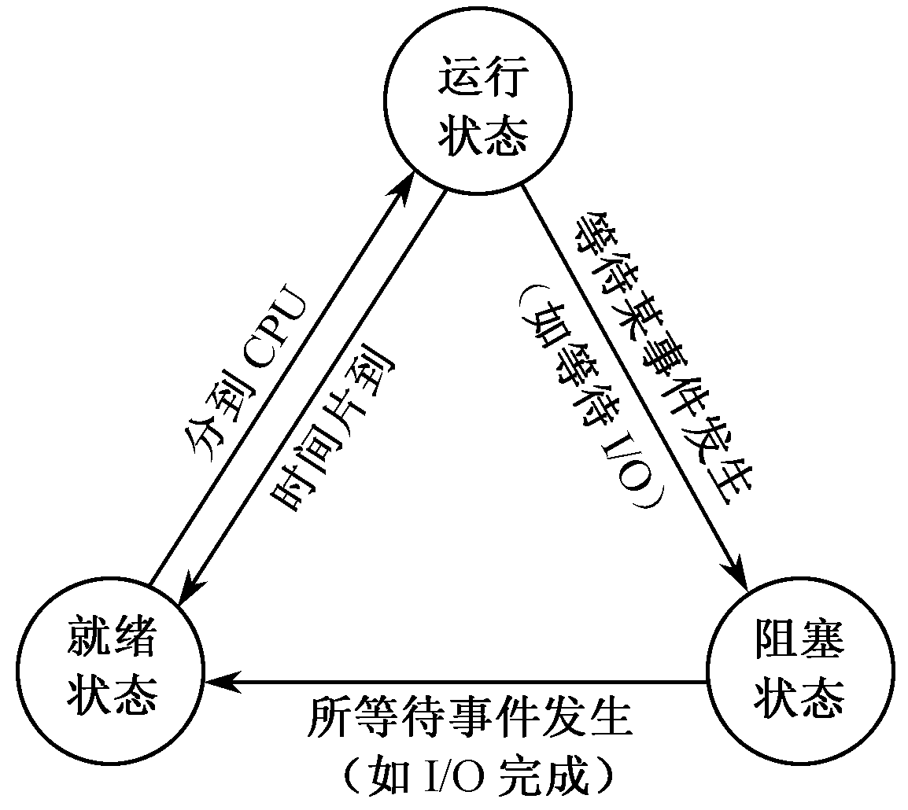
应用
进程的三种基本状态，及状态转换的典型原因。状态变迁因果关系能否发生？为什么？

Slide 13
应用
PV操作算法（生产者-消费者、读者-写者、哲学家就餐、阅览室管理、作业题……）
  互斥信号量初值为1，同时竞争；
  同步：初值为资源数量，互为制约，成对出现；
  初值、顺序、位置

Slide 14
应用
在单道批处理系统的作业调度
作业 | 进入时间 | 所需计算时间
A | 8∶00 | 3小时
B | 8∶10 | 30分钟
C | 9∶00 | 10分钟
D | 9∶50 | 20分钟

Slide 15
应用
采用FCFS、短作业优先、优先级调度、最高响应比优先算法时，计算各个作业开始时间、完成时间、周转时间、平均周转时间、平均带权周转时间。
 | FCFS、短作业优先 优先级
作业 | 开始时间 | 完成时间 | 周转时间
A
B
C
D
平均周转时间= 平均带权周转时间=

Slide 16
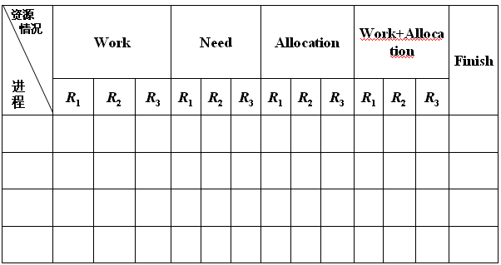
应用
银行家算法：判断该请求的合法性；给出用银行家算法判断该次资源分配是否安全的过程。
给出安全序列和结论。

Slide 17
应用
基本页式存储管理和基本段式存储管理的地址映射方法，即逻辑地址转换为物理地址。
页式：查页表，确定块号（页框号）
  判断越界
  物理地址=块号×块长+页内偏移量d
段式：查段表，确定基址
  判断越界
  物理地址=基址+段内偏移量d

Slide 18
假定某采用分页式存储管理系统中，主存容量为1M，被分成512块，块号为0，1，2，……，511。某作业的地址空间占3页，其页号为0，1，2，被分配到主存的第5，4，2块中。
（1）主存地址应该用多少位来表示。
（2）作业每一页的长度为多少字节；逻辑地址中的页内地址应占用多少位。
（3）把作业中的每一页所分到的贮存块的起始地址填入下表。
解答：（1）∵ 2²⁰=1M，∴主存地址应该用20位来表示。
（2）每1页的长度为2K字节，∵ 2¹¹=2K，∴页内地址占用11位。
页号 | 起始地址 | 页号 | 起始地址 | 页号 | 起始地址
0 | 10k | 1 | 8k | 2 | 4k

Slide 19
应用
采用页式虚拟存储管理，按FIFO、OPT、LRU调度算法的页面置换过程，计算缺页率。
访页踪迹
块1
块2
块3
淘汰页
是否发生缺页 |  | √

Slide 20
应用
掌握FCFS、SSTF（最短寻道时间优先）和SCAN（电梯）磁盘调度算法，给出实际处理磁盘访问请求的次序、访问的总道数及寻道时间。
例：在某移动臂磁盘上，刚刚处理了访问20号柱面的请求，目前正在100号柱面读信息，并且有以下请求序列等待访问磁盘{60,140, 90,110,70,55,22,132}

Slide 21
应用
位示图可用于磁盘空间的管理。
  外存容量（块数）与位示图的大小
  分配：字位与物理地址的关系
    通过字位计算物理块号
块号=i×字长+j
    通过物理块号计算柱面号、磁头号和扇区号
  回收：物理地址与字位的关系
    逆向计算

Slide 22
位示图例题
假设一个磁盘有100个柱面，每个柱面有10个磁道，每个盘面被分为8个扇区，柱面、磁头和扇区的编号均从0开始。现用字长为16位的位示图来管理磁盘空间，位示图的字号、位号从0开始编号。
（1）每个柱面有多少个存储块？该磁盘组共有多少个存储块？
（2）求位示图中字号为7、位号为3的二进制位对应块的物理块号？
（3）给出该块的物理地址（柱面号、磁头号、扇区号）。

Slide 23
解：
（1）每个柱面有10（道）*8 （扇区） =80个存储块，磁盘共有80*100=8000个存储块。
（2）位示图中字号为7、位号为3的二进制位对应块的块号是7*16+3=115。
（3）115/80=1，115%80=35，35/8=4，35%8=3，该块的柱面号是1，磁头号是4，扇区号是3。
磁带的优化存储：成组存储，提高空间利用率。

Slide 24
考试要求
答案一律写在试卷上，要求给出过程，按步骤评分
一律用签字笔作答
闭卷考试（120分钟）
考核成绩=卷面成绩×70%+平时×30%
题型
  单项选择题：20题×1分=20分
  判断正误题：10题×1分=10分
  简答题：5题×6分=30分
  应用题：4题×10分=40分

